Slide 1
Amali 2
V3302/PEMBANGUNAN APLIKASI

Slide 2
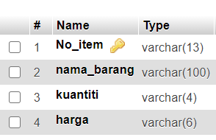
Arahan:
1. Bina Pangkalan data dengan nama “KOPERASI”.
2. Bina Jadual yang bernama “Stok” dengan struktur data seperti berikut:

Slide 3
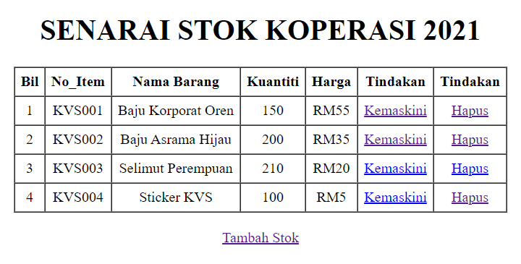
Arahan:
3. Masukkan data seperti dalam rajah 2 di bawah:

Slide 4
Arahan:
4. Dengan menggunakan kod aturcara bangunkan sistem Stok Koperasi KVS.
5. Pastikan sistem tersebut boleh melaksanakan arahan Kemaskini, Hapus dan Tambah Stok menggunakan web browser.

